Slide 1
网站的高可用架构

Slide 2
Agenda
网站可用性的度量和考核
高可用的网站架构
高可用的应用
高可用的服务
高可用的数据
高可用网站的软件质量保证
网站运行监控

Slide 3
网站的可用性
网站的可用性(Availability)描述网站可有效访问的特性(不同于另一个网站运营指标:Usability,通常也被译作可用性,但是后者强调的是网站的有用性,即对最终用户的使用价值),相比于网站的其他非功能特性,网站的可用性更牵动人们的神经,大型网站的不可用事故直接影响公司形象和利益,许多互联网公司都将网站可用性列入工程师的绩效考核,与奖金升迁等利益挂钩。

Slide 4
网站可用性的度量与考核
可用性度量
网站不可用也被称作网站故障,业界通常用多少个9来衡量网站的可用性,如QQ的可用性是4个9,即QQ服务9999%可用,这意味着QQ服务要保证其在所有运行时间中,只有0.01%的时间不可用,也就是一年中大约最多53分钟不可用。
网站不可用时间(故障时间)=故障修复时间点-故障发现(报告)时间点
网站年度可用性指标=(1-网站不可用时间/年度总时间)x100%
对于大多数网站而言,2个9是基本可用,网站年度不可用时间小于88小时3个9是较高可用,网站年度不可用时间小于9小时:4个9是具有自动恢复能力的高可用,网站年度不可用时间小于53分钟:5个9是极高可用性,网站年度不可用时间小于5分钟。
由于可用性影响因素很多,对于网站整体而言,达到4个9,乃至5个9的可用性,除了过硬的技术、大量的设备资金投入和工程师的责任心,还要有个好运气。

Slide 5
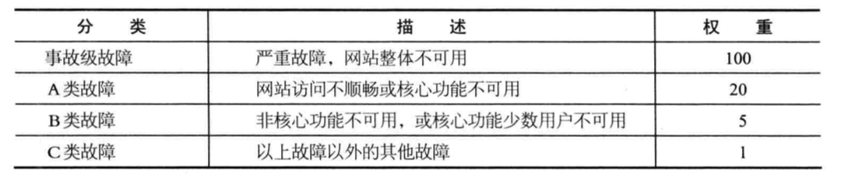
网站可用性考核
可用性指标是网站架构设计的重要指标,对外是服务承诺,对内是考核指标。从管理层面,可用性指标是网站或者产品的整体考核指标,具体到每个工程师的考核,更多的是使用故障分。
所谓故障分是指对网站故障进行分类加权计算故障责任的方法。下面是某网站故障分类权重表

Slide 6
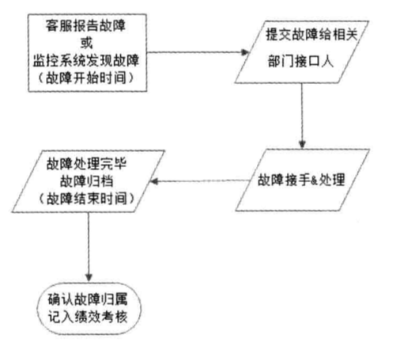
在年初或者考核季度的开始,会根据网站产品的可用性指标计算总的故障分,然后根据团队和个人的职责角色分摊故障分,这个可用性指标和故障分是管理预期。在实际发生故障的时候,根据故障分类和责任划分将故障产生的故障分分配给责任者承担。等年末或者考核季度末的时候,个人及团队实际承担的故障分如果超过了年初分摊的故障分,绩效考核就会受到影响。

Slide 7
不同于其他架构指标,网站可用性更加看得见摸得着,跟技术、运营、相关各方的绩效考核息息相关,因此在架构设计与评审会议上,关于系统可用性的讨论与争执总是最花费时间与精力的部分。
当然,不同的公司有不同的企业文化和市场策略,这些因素也会影响到系统可用性的架构决策,崇尚创新和风险的企业会对可用性要求稍低一些;业务快速增长的网站忙于应对指数级增长的用户,也会降低可用性的标准;服务于收费用户的网站则会比服务于免费用户的网站对可用性更加敏感,服务不可用或关键用户数据丢失可能会导致收费用户的投诉甚至引来官司。

Slide 8
Agenda
网站可用性的度量和考核
高可用的网站架构
高可用的应用
高可用的服务
高可用的数据
高可用网站的软件质量保证
网站运行监控

Slide 9
高可用的网站架构
通常企业级应用系统为提高系统可用性,会采用较昂贵的软硬件设备,如IBM的小型机乃至中型机大型机及专有操作系统、Oracle数据库、EMC存储设备等。互联网公司更多地采用PC级服务器、开源的数据库和操作系统,这些廉价的设备在节约成本的同时也降低了可用性,特别是服务器硬件设备,低价的商业级服务器一年宕机一次是一个大概率事件,而那些高强度频繁读写的普通硬盘,损坏的概率则要更高一些。
既然硬件故障是常态,网站的高可用架构设计的主要目的就是保证服务器硬件故障时服务依然可用、数据依然保存并能够被访问。
实现上述高可用架构的主要手段是数据和服务的冗余备份及失效转移,一日某些服务器宕机,就将服务切换到其他可用的服务器上,如果磁盘损坏,则从备份的磁盘读取数据。

Slide 10
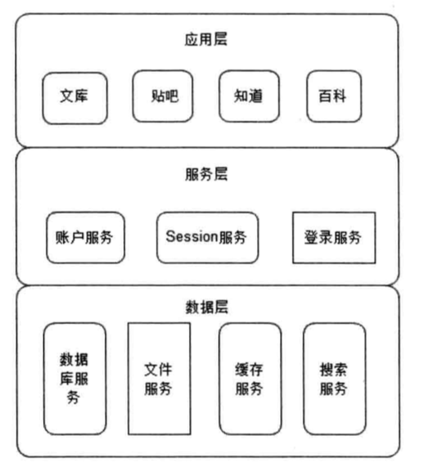
大型网站的分层架构及物理服务器的分布式部署使得位于不同层次的服务器具有不同的可用性特点。关闭服务或者服务器宕机时产生的影响也不相同,高可用的解决方案也差异甚大。

Slide 11
位于应用层的服务器通常为了应对高并发的访问请求,会通过负载均衡设备将一组服务器组成一个集群共同对外提供服务,当负载均衡设备通过心跳检测等手段监控到某台应用服务器不可用时,就将其从集群列表中剔除,并将请求分发到集群中其他可用的服务器上,使整个集群保持可用,从而实现应用高可用。
位于服务层的服务器情况和应用层的服务器类似,也是通过集群方式实现高可用,只是这些服务器被应用层通过分布式服务调用框架访问,分布式服务调用框架会在应用层客户端程序中实现软件负载均衡,并通过服务注册中心对提供服务的服务器进行心跳检测,发现有服务不可用,立即通知客户端程序修改服务访问列表,剔除不可用的服务器。
位于数据层的服务器情况比较特殊,数据服务器上存储着数据,为了保证服务器宕机时数据不丢失,数据访问服务不中断,需要在数据写入时进行数据同步复制,将数据写入多台服务器上,实现数据冗余备份。当数据服务器宕机时,应用程序将访问切换到有备份数据的服务器上。

Slide 12
Agenda
网站可用性的度量和考核
高可用的网站架构
高可用的应用
高可用的服务
高可用的数据
高可用网站的软件质量保证
网站运行监控

Slide 13
高可用的应用
应用层主要处理网站应用的业务逻辑,因此有时也称作业务逻辑层,应用的一个显著特点是应用的无状态性。
所谓无状态的应用是指应用服务器不保存业务的上下文信息,而仅根据每次请求提交的数据进行相应的业务逻辑处理,多个服务实例(服务器之间完全对等,请求提交到任意服务器，处理结果都是完全一样的）

Slide 14
通过负载均衡进行无状态服务的失效迁移
不保存状态的应用给高可用的架构设计带来了巨大便利,既然服务器不保存请求的状态,那么所有的服务器完全对等,当任意一台或多台服务器宕机,请求提交给集群中其他任意一台可用机器处理,这样对终端用户而言,请求总是能够成功的,整个系统依然可用。对于应用服务器集群,实现这种服务器可用状态实时监测、自动转移失败任务的机制是负载均衡。
负载均衡,顾名思义,主要使用在业务量和数据量较高的情况下,当单台服务器不足以承担所有的负载压力时,通过负载均衡手段,将流量和数据分摊到一个集群组成的多台服务器上,以提高整体的负载处理能力。目前,不管是开源免费的负载均衡软件还是昂贵的负载均衡硬件,都提供失效转移功能。在网站应用中,当集群中的服务是无状态对等时,负载均衡可以起到事实上高可用的作用。

Slide 15
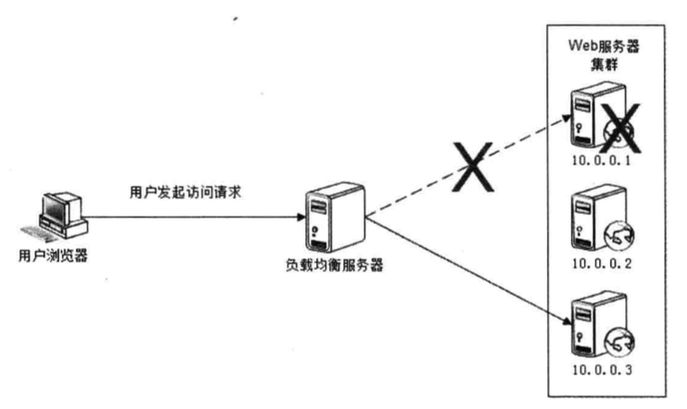
由于负载均衡在应用层实际上起到了系统高可用的作用,因此即使某个应用访问量非常少,只用一台服务器提供服务就绰绰有余,但如果需要保证该服务高可用,也必须至少部署两台服务器,使用负载均衡技术构建一个小型的集群。

Slide 16
应用服务器集群的Session管理
应用服务器的高可用架构设计主要基于服务无状态这一特性,但是事实上,业务总是有状态的,在交易类的电子商务网站,需要有购物车记录用户的购买信息,用户每次购买请求都是向购物车中增加商品:在社交类的网站中,需要记录用户的当前登录状态、最新发布的消息及好友状态等,用户每次刷新页面都需要更新这些信息。
Web 应用中将这些多次请求修改使用的上下文对象称作会话(Session),单机情况下,Session可由部署在服务器上的 Web容器(如JBoss)管理。在使用负载均衡的集群环境中,由于负载均衡服务器可能会将请求分发到集群任何一台应用服务器上,所以保证每次请求依然能够获得正确的 Session比单机时要复杂很多。
集群环境下,Session管理主要有以下几种手段：
Session复制
Session绑定
利用Cookie记录Session
Session服务器

Slide 17
Session复制
Session复制是早期企业应用系统使用较多的一种服务器集群 Session管理机制。应用服务器开启Web容器的 Session复制功能,在集群中的几台服务器之间同步 Session 对象,使得每台服务器上都保存所有用户的 Session信息,这样任何一台机器宕机都不会导致Session数据的丢失,而服务器使用 Session时,也只需要在本机获取即可。如图56所示。
这种方案虽然简单,从本机读取 Session信息也很快速,但只能使用在集群规模比较小的情况下。当集群规模较大时,集群服务器间需要大量的通信进行 Session复制,占用服务器和网络的大量资源,系统不堪负担。而且由于所有用户的 Session信息在每台服务器上都有备份,在大量用户访问的情况下,甚至会出现服务器内存不够 Session使用的情况。
而大型网站的核心应用集群就是数千台服务器,同时在线用户可达千万,因此并不适用这种方案。

Slide 18
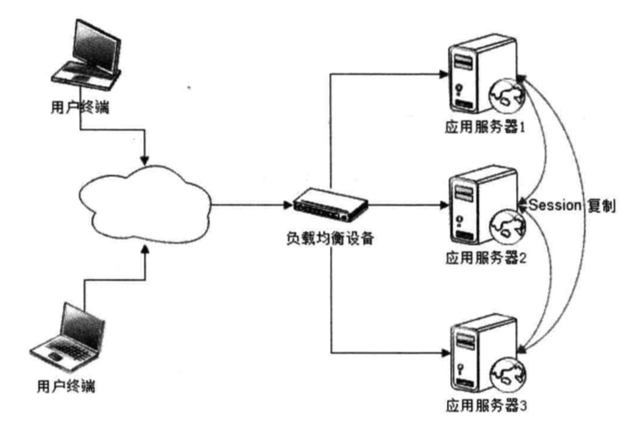
Session复制

Slide 19
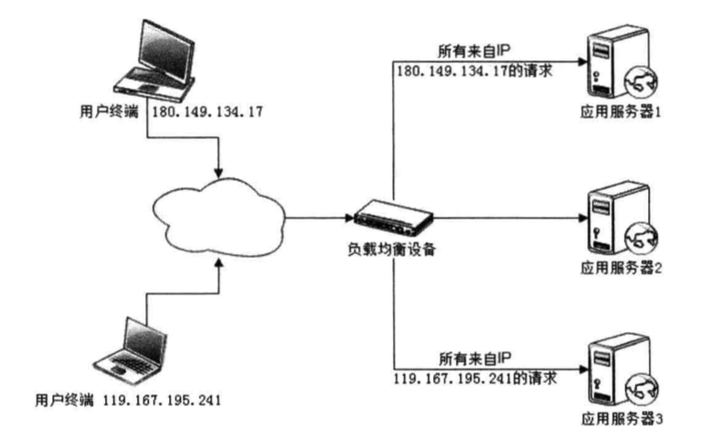
Session绑定
Session绑定可以利用负载均衡的源地址Hash算法实现,负载均衡服务器总是将来源于同一IP的请求分发到同一台服务器上(也可以根据Cooke信息将同一个用户的请求总是分发到同一台服务器上,当然这时负载均衡服务器必须工作在 HTTP协议层上。 这样在整个会话期间,用户所有的请求都在同一台服务器上处理,即 Session 绑定在某台特定服务器上,保证 Session总能在这台服务器上获取。这种方法又被称作会话黏滞。
但是 Session绑定的方案显然不符合我们对系统高可用的需求,因为一旦某台服务器宕机,那么该机器上的 Session也就不复存在了,用户请求切换到其他机器后因为没有Session而无法完成业务处理。因此虽然大部分负载均衡服务器都提供源地址负载均衡算法,但很少有网站利用这个算法进行 Session管理。

Slide 20
利用Cookie记录
早期的企业应用系统使用CS(客户端服务器)架构,一种管理Session 的方式是将Session记录在客户端,每次请求服务器的时候,将 Session放在请求中发送给服务器,服务器处理完请求后再将修改过的 Session 响应给客户端。
网站没有客户端,但是可以利用浏览器支持的 Cookie 记录 Session。
利用 Cookie 记录 Session也有一些缺点,比如受Cookie大小限制,能记录的信息有限:每次请求响应都需要传输Cookie,影响性能;如果用户关闭Cookie, 访问就会不正常。但是由于Cooke的简单易用,可用性高,支持应用服务器的线性伸缩,而大部分应用需要记录的 Session信息又比较小。因此事实上,许多网站都或多或少地使用 Cookie记录 Session。

Slide 21
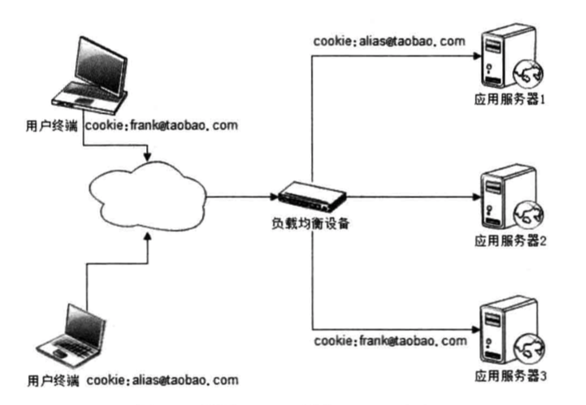
利用Cookie记录

Slide 22
Session服务器
那么有没有可用性高、伸缩性好、性能也不错,对信息大小又没有限制的服务器集群 Session 管理方案呢?
答案就是 Session 服务器。利用独立部署的 Session 服务器(集群)统一管理 Session,应用服务器每次读写 Session 时,都访问 Session服务器。
这种解决方案事实上是将应用服务器的状态分离,分为无状态的应用服务器和有状态的 Session服务器,然后针对这两种服务器的不同特性分别设计其架构。对于有状态的 Session服务器,一种比较简单的方法是利用分布式缓存、数据库等,
在这些产品的基础上进行包装,使其符合 Session 的存储和访问要求。如果业务场景对Session管理有比较高的要求,比如利用 Session 服务集成单点登录(SSO)、用户服务等功能,则需要开发专门的 Session服务管理平台。

Slide 23
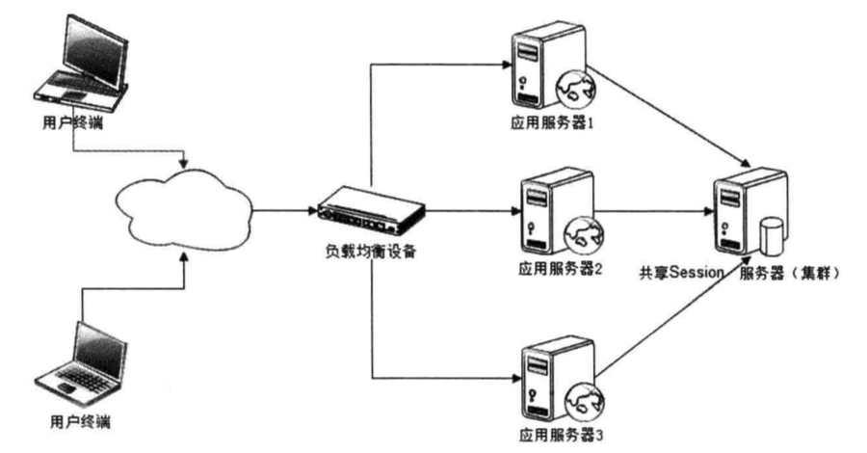
Session服务器

Slide 24
Agenda
网站可用性的度量和考核
高可用的网站架构
高可用的应用
高可用的服务
高可用的数据
高可用网站的软件质量保证
网站运行监控

Slide 25
高可用的服务
可复用的服务模块为业务产品提供基础公共服务,大型网站中这些服务通常都独立分布式部署,被具体应用远程调用。可复用的服务和应用一样,也是无状态的服务,因此可以使用类似负载均衡的失效转移策略实现高可用的服务。
除此之外,具体实践中,还有以下几点高可用的服务策略。
分级管理
超时设置
异步调用
服务降级
幂等性设计

Slide 26
分级管理
运维上将服务器进行分级管理,核心应用和服务优先使用更好的硬件,在运维响应速度上也格外迅速。显然,用户及时付款购物比能不能评价商品更重要,所以订单、支付服务比评价服务有更高优先级。
同时在服务部署上也进行必要的隔离,避免故障的连锁反应。低优先级的服务通过启动不同的线程或者部署在不同的虚拟机上进行隔离,而高优先级的服务则需要部署在不同的物理机上,核心服务和数据甚至需要部署在不同地域的数据中心。

Slide 27
超时设置
由于服务端宕机、线程死锁等原因,可能导致应用程序对服务端的调用失去响应,进而导致用户请求长时间得不到响应,同时还占用应用程序的资源,不利于及时将访问请求转移到正常的服务器上。
在应用程序中设置服务调用的超时时间,一旦超时,通信框架就抛出异常,应用程序根据服务调度策略,可选择继续重试或将请求转移到提供相同服务的其他服务器上。

Slide 28
异步调用
应用对服务的调用通过消息队列等异步方式完成,避免一个服务失败导致整个应用请求失败的情况。如提交一个新用户注册请求,应用需要调用三个服务:将用户信息写入数据库,发送账户注册成功邮件,开通对应权限。如果采用同步服务调用,当邮件队列阻塞不能发送邮件时,会导致其他两个服务也无法执行,最终导致用户注册失败。
如果采用异步调用的方式,应用程序将用户注册信息发送给消息队列服务器后立即返回用户注册成功响应。而记录用户注册信息到数据库、发送用户注册成功邮件、调用用户服务开通权限这三个服务作为消息的消费者任务,分别从消息队列获取用户注册信息异步执行。即使邮件服务队列阻塞,邮件不能成功发送,也不会影响其他服务的执行,用户注册操作可顺利完成,只是晚一点收到注册成功的邮件而已。
当然不是所有服务调用都可以异步调用,对于获取用户信息这类调用,采用异步方式会延长响应时间,得不偿失。对于那些必须确认服务调用成功才能继续下一步操作的应用也不合适使用异步调用。

Slide 29
服务降级
在网站访问高峰期,服务可能因为大量的并发调用而性能下降,严重时可能会导致服务宕机。为了保证核心应用和功能的正常运行,需要对服务进行降级。降级有两种手段:拒绝服务及关闭服务。
拒绝服务:拒绝低优先级应用的调用,减少服务调用并发数,确保核心应用正常使用:或者随机拒绝部分请求调用,节约资源,让另一部分请求得以成功,避免要死大家一起死的惨剧。貌似 Twitter比较喜欢使用随机拒绝请求的策略,经常有用户看到请求失败的故障页面,但是问下身边的人,其他人都正常使用,自己再刷新页面,也好了。
关闭功能:关闭部分不重要的服务,或者服务内部关闭部分不重要的功能,以节约系统开销,为重要的服务和功能让出资源。淘宝在每年的“双十一”促销中就使用这种方法,在系统最繁忙的时段关闭“评价”、“确认收货”等非核心服务,以保证核心交易服务的顺利完成。

Slide 30
幂等性设计
应用调用服务失败后,会将调用请求重新发送到其他服务器,但是这个失败可能是虚假的失败。比如服务已经处理成功,但因为网络故障应用没有收到响应,这时应用重新提交请求就导致服务重复调用,如果这个服务是一个转账操作,就会产生严重后果。
服务重复调用是无法避免的,应用层也不需要关心服务是否真的失败,只要没有收到调用成功的响应,就可以认为调用失败,并重试服务调用。因此必须在服务层保证服务重复调用和调用一次产生的结果相同,即服务具有幂等性。
有些服务天然具有幂等性,比如将用户性别设置为男性,不管设置多少次,结果都一样。但是对于转账交易等操作,问题就会比较复杂,需要通过交易编号等信息进行服务调用有效性校验,只有有效的操作才能继续执行。

Slide 31
Agenda
网站可用性的度量和考核
高可用的网站架构
高可用的应用
高可用的服务
高可用的数据
高可用网站的软件质量保证
网站运行监控

Slide 32
高可用的数据
对许多网站而言，数据是其最宝贵的物质资产，硬件可以购买，软件可以重写，但是多年运营积累下来的数据（用户数据、交易数据、商品数据……）代表着历史，不能再重来，一旦失去，对网站的打击性可以说是毁灭的，已经成为过往,不能再重来,一旦失去,对网站的打击可以说是毁灭性的,因此可以说,保护网站的数据就是保护企业的命脉。
不同于高可用的应用和服务由于数据存储服务器上保存的数据不同,当某台服务器宕机的时候,数据访问请求不能任意切换到集群中其他的机器上。
保证数据存储高可用的手段主要是数据备份和失效转移机制。数据备份是保证数据有多个副本,任意副本的失效都不会导致数据的永久丢失,从而实现数据完全的持久化。
而失效转移机制则保证当一个数据副本不可访问时,可以快速切换访问数据的其他副本,保证系统可用。
关于缓存服务的高可用,在实践中争议很大,一种观点认为缓存已经成为网站数据服务的重要组成部分,事实上承担了业务中绝大多数的数据读取访问服务,缓存服务失效可能会导致数据库负载过高而宕机,进而影响整个网站的可用性,因此缓存服务需要实现和数据存储服务同样的高可用。
另一种观点认为,缓存服务不是数据存储服务,缓存服务器宕机引起缓存数据丢失导致服务器负载压力过高应该通过其他手段解决,而不是提高缓存服务本身的高可用。

Slide 33
高可用的数据
数据持久性
保证数据可持久存储,在各种情况下都不会出现数据丢失的问题。为了实现数据的持久性,不但在写入数据时需要写入持久性存储,还需要将数据备份一个或多个副本,存放在不同的物理存储设备上,在某个存储故障或灾害发生时,数据不会丢失。
数据可访问性
在多份数据副本分别存放在不同存储设备的情况下,如果一个数据存储设备损坏,就需要将数据访问切换到另一个数据存储设备上,如果这个过程不能很快完成(终端用户几乎没有感知),或者在完成过程中需要停止终端用户访问数据,那么这段时间数据是不可访问的。
数据一致性
在数据有多份副本的情况下,如果网络、服务器或者软件出现故障,会导致部分副本写入成功,部分副本写入失败。这就会造成各个副本之间的数据不一致,数据内容冲突。实践中,导致数据不一致的情形有很多种,表现形式也多种多样,比如数据更新返回操作失败,事实上数据在存储服务器已经更新成功。

Slide 34
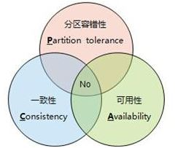
CAP原理
在理论计算机科学中，CAP定理（CAP theorem），又被称作布鲁尔定理（Brewer's theorem），它指出对于一个分布式计算系统来说，不可能同时满足以下三点：
一致性（Consistency） （等同于所有节点访问同一份最新的数据副本）
可用性（Availability）（每次请求都能获取到非错的响应——但是不保证获取的数据为最新数据）
分区容错性（Partition tolerance）（以实际效果而言，分区相当于对通信的时限要求。系统如果不能在时限内达成数据一致性，就意味着发生了分区的情况，必须就当前操作在C和A之间做出选择。）
根据定理，分布式系统只能满足三项中的两项而不可能满足全部三项。理解CAP理论的最简单方式是想象两个节点分处分区两侧。允许至少一个节点更新状态会导致数据不一致，即丧失了C性质。如果为了保证数据一致性，将分区一侧的节点设置为不可用，那么又丧失了A性质。除非两个节点可以互相通信，才能既保证C又保证A，这又会导致丧失P性质。

Slide 35
数据一致性
数据强一致
各个副本的数据在物理存储中总是一致的数据更新操作结果和操作响应总是一致的,即操作响应通知更新失败,那么数据一定没有被更新,而不是处于不确定状态。
数据用户一致
即数据在物理存储中的各个副本的数据可能是不一致的,但是终端用户访问时,通过纠错和校验机制,可以确定一个一致的且正确的数据返回给用户。
数据最终一致
这是数据一致性中较弱的一种,即物理存储的数据可能是不一致的,终端用户访问到的数据可能也是不一致的(同一用户连续访问,结果不同:或者不同用户同时访问,结果不同),但系统经过一段时间(通常是一个比较短的时间段)的自我恢复和修正,数据最终会达到一致。
因为难以满足数据强一致性,网站通常会综合成本、技术、业务场景等条件,结合应用服务和其他的数据监控与纠错功能,使存储系统达到用户一致,保证最终用户访问数据的正确性。

Slide 36
数据备份
数据备份是一种古老而有效的数据保护手段,早期的数据备份手段主要是数据冷备,即定期将数据复制到某种存储介质(磁带,光盘··.·)上并物理存档保管,如果系统存储损坏,那么就从冷备的存储设备中恢复数据。
冷备的优点是简单和廉价,成本和技术难度都较低。缺点是不能保证数据最终一致,由于数据是定期复制,因此备份设备中的数据比系统中的数据陈旧,如果系统数据丢失,那么从上个备份点开始后更新的数据就会永久丢失,不能从备份中恢复。同时也不能保
证数据可用性,从冷备存储中恢复数据需要较长的时间,而这段时间无法访问数据,系统也不可用。
因此,数据冷备作为一种传统的数据保护手段,依然在网站日常运维中使用,同时在网站实时在线业务中,还需要进行数据热备,以提供更好的数据可用性。

Slide 37
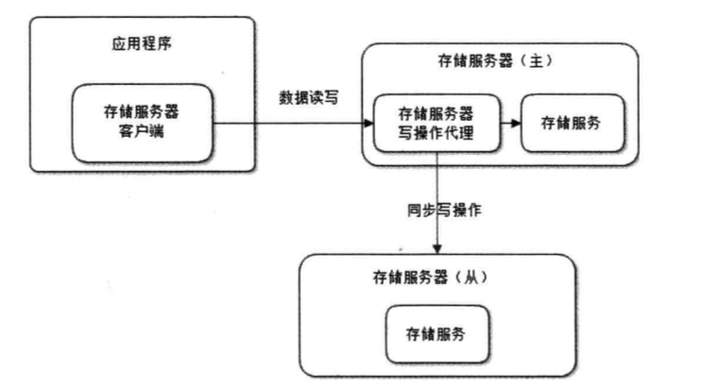
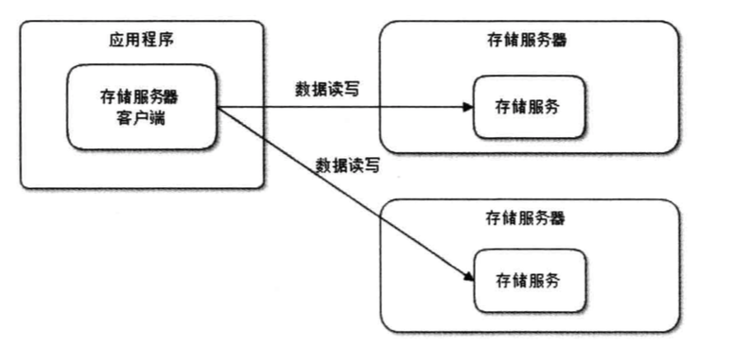
数据热备
数据热备可分为两种:异步热备方式和同步热备方式。
异步方式是指多份数据副本的写入操作异步完成,应用程序收到数据服务系统的写操作成功响应时,只写成功了一份,存储系统将会异步地写其他副本(这个过程有可能会失败）
异步备份
同步备份

Slide 38
失效转移
若数据服务器集群中任何一台服务器宕机,那么应用程序针对这台服务器的所有读写操作都需要重新路由到其他服务器,保证数据访问不会失败,这个过程叫作失效转移。
失效转移操作由三部分组成:失效确认、访问转移、数据恢复。
1. 失效确认
判断服务器宕机是系统进行失效转移的第一步,系统确认一台服务器是否宕机的手段有两种:心跳检测和应用程序访问失败报告,如图所示。
对于应用程序的访问失败报告,控制中心还需要再一次发送心跳检测进行确认,以免错误判断服务器宕机,因为一旦进行数据访问的失效转移,就意味着数据存储多份副本不一致,需要进行后续一系列复杂的操作。

Slide 39
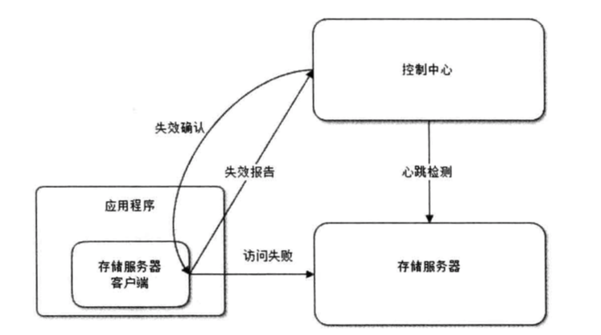
失效确认

Slide 40
2.访问转移
确认某台数据存储服务器宕机后,就需要将数据读写访问重新路由到其他服务器上。对于完全对等存储的服务器(几台存储服务器存储的数据完全一样,我们称几台服务器
为对等服务器,比如主从结构的存储服务器,其存储的数据完全一样),当其中一台宕机后,应用程序根据配置直接切换到对等服务器上。如果存储是不对等的, 那么就需要重新计算路由，选择存储服务器。

Slide 41
3. 数据恢复
因为某台服务器宕机,所以数据存储的副本数目会减少,必须将副本的数目恢复到系统设定的值,否则,再有服务器宕机时,就可能出现无法访问转移(所有副本的服务器都宕机了),数据永久丢失的情况。因此系统需要从健康的服务器复制数据,将数据副本数目恢复到设定值。

Slide 42
Agenda
网站可用性的度量和考核
高可用的网站架构
高可用的应用
高可用的服务
高可用的数据
高可用网站的软件质量保证
网站运行监控

Slide 43
高可用网站的软件质量保证
在网站运维实践中,除了网络、服务器等硬件故障导致的系统可用性风险外,还有来自软件系统本身的风险。关于传统的软件测试和软件质量保证管理无需赘言,本节重点讨论网站为了保证线上系统的可用性而采取的一些与传统软件开发不同的质量保证手段。
网站发布
自动化测试
预发布验证
代码控制
自动化发布
灰度发布

Slide 44
网站发布
网站需要保证7x24高可用运行,同时网站又需要不断地发布新功能吸引用户以保证在激烈的市场竞争中获得成功。许多大型网站每周都需要发布一到两次,而中小型网站则更加频繁,一些处于快速发展期的网站甚至每天发布十几次。
不管发布的新功能是修改了一个按钮的布局还是增加了一个核心业务,都需要在服务器上关闭原有的应用,然后重新部署启动新的应用,整个过程还要求不影响用户的使用。这相当于要求给飞行中的飞机换个引擎,既不能让飞机有剧烈晃动(影响用户体验),也不能让飞机降落(系统停机维护),更不能让飞机坠毀(系统故障网站完全不可用)。
发布过程中，每次关闭服务器是集群中的一小部分，并在发布完成后立即可以访问，因此整个发布过程不影响用户使用。

Slide 45
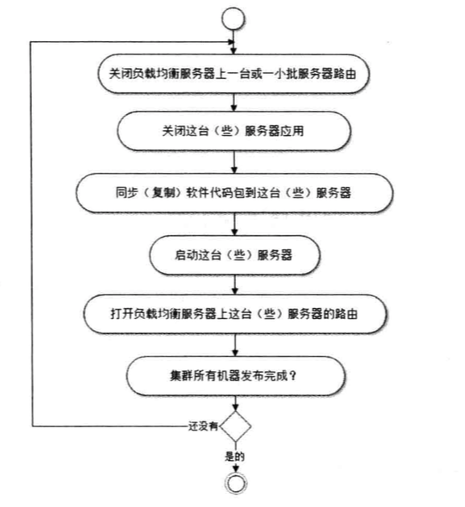
网站发布流程图

Slide 46
自动化测试
代码在发布到线上服务器之前需要进行严格的测试。即使每次发布的新功能都是在原有系统功能上的小幅增加,但为了保证系统没有引入未预料的 Bug,网站测试还是需要对整个网站功能进行全面的回归测试。此外还需要测试各种浏览器的兼容性。在发布频繁的网站应用中,如果使用人工测试,成本、时间及测试覆盖率都难以接受。
目前大部分网站都采用Web自动化测试技术,使用自动测试工具或脚本完成测试。比较流行的 Web 自动化测试工具是 ThoughtWorks 开发的 Selenium。 Selenium 运行在浏览器中,模拟用户操作进行测试,因此 Selenium可以同时完成Web 功能测试和浏览器兼容测试。
大型网站通常也会开发自己的自动化测试工具,可以一键完成系统部署,测试数据生成、测试执行、测试报告生成等全部测试过程。许多网站测试工程师的编码能力毫不逊于软件工程师。

Slide 47
预发布验证
即使是经过严格的测试,软件部署到线上服务器之后还是经常会出现各种问题,甚至根本无法启动服务器。主要原因是测试环境和线上环境并不相同,特别是应用需要依赖的其他服务,如数据库,缓存、公用业务服务等,以及一些第三方服务,如电信短信网关、银行网银接口等。
也许是数据库表结构不一致:也许是接口变化导致的通信失败:也许是配置错误导致连接失败;也许是依赖的服务线上环境还没有准备好,这些问题都有可能导致应用故障。
因此在网站发布时,并不是把测试通过的代码包直接发布到线上服务器,而是先发布到预发布机器上,开发工程师和测试工程师在预发布服务器上进行预发布验证,执行一些典型的业务流程,确认系统没有问题后才正式发布。
预发布服务器是一种特殊用途的服务器,它和线上的正式服务器唯一的不同就是没有配置在负载均衡服务器上,外部用户无法访问,如图所示。

Slide 48
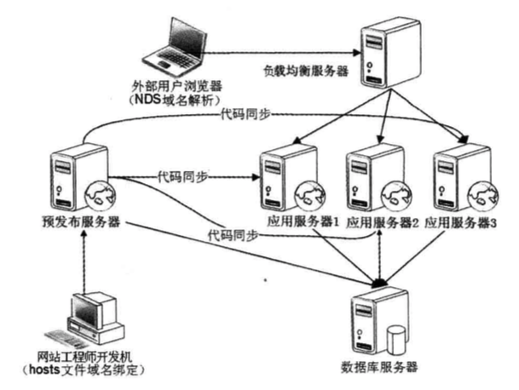
网站应用预发布

Slide 49
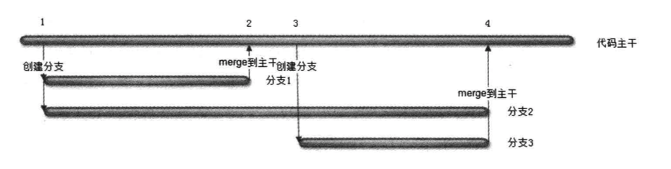
代码控制
对于大型网站,核心应用系统和公用业务模块涉及许多团队和工程师,需要对相同的代码库进行共同开发和维护。而这些团队对同一个应用的开发维护(开发周期和发布时间点各不相同,如果代码控制环节出了问题,可能将有问题的代码发布上线,将问题带入生产环境,导致系统故障。
网站代码控制的核心问题是如何进行代码管理,既能保证代码发布版本的稳定正确,同时又能保证不同团队的开发互不影响。
目前大部分网站使用的源代码版本控制工具是 SVN和Git,SVN 代码控制和版本发布方式一般有以下两种。
主干开发、分支发布
分支开发、主干发布

Slide 50
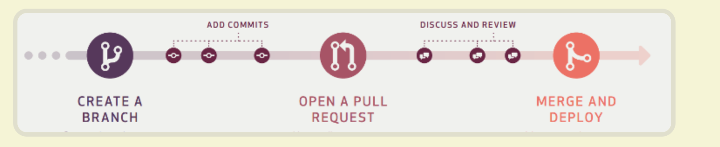
Github Git Flow
第一步：根据需求，从master拉出新分支，不区分功能分支或补丁分支。
第二步：新分支开发完成后，或者需要讨论的时候，就向master发起一个pull request（简称PR）。
第三步：Pull Request既是一个通知，让别人注意到你的请求，又是一种对话机制，大家一起评审和讨论你的代码。对话过程中，你还可以不断提交代码。
第四步：你的Pull Request被接受，合并进master，重新部署后，原来你拉出来的那个分支就被删除。（先部署再合并也可。）

Slide 51
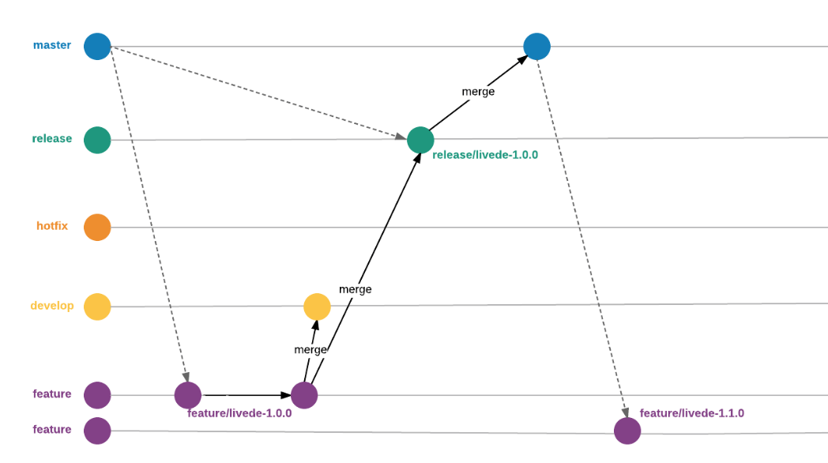

Slide 52
自动化发布
网站的版本发布频繁,整个发布过程需要许多团队通力合作,发布前,多个代码分支合并回主千可能会发生冲突(conflict),预发布验证也会带来风险,每次发布又相当于一次宕机事故。因此网站发布过程荆棘丛生,一不小心就会踩到雷。
对于有固定发布日期的网站(很多网站选择周四作为发布日,这样一周前面有三天时间可以准备发布,后面还有一天时间可以挽回错误。如果选择周五发布,发现问题就必须要周末加班了。),一到发布日,整个技术部门甚至运营部门就如临大敌,电话声此起彼伏,工程师步履匆匆,连空气中的温度都仿佛升高了几度。即便如此,发布过程还是常常出错,发布日工程师加班到凌晨是常有的事。而且容易忙中出错,因发布引发的故障也居高不下。

Slide 53
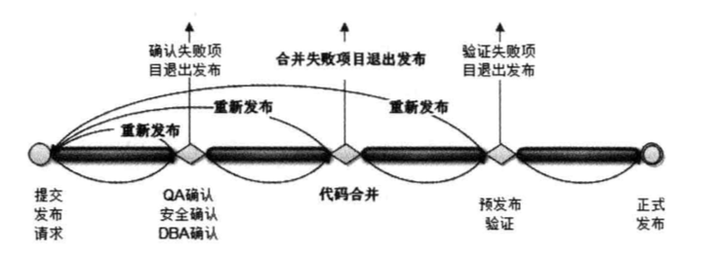
火车发布模型
据说国外某知名互联网公司的 CTO 就因为没有有效手段控制发布故障、减少发布日的加班而引咎辞职。其继任者提出了一个火车发布模型:将每个应用的发布过程看作一次火车旅程,火车定点运行,期间有若干站点,每一站都进行例行检查,不通过的项目下车,剩下的项目继续坐着火车旅行,直到火车到达终点(应用发布成功)但实际中,有可能所有项目都下车了,开着空车前进是没有意义的,火车不得不回到起点,等待解决了问题再重来一次。还有可能是车上有达官贵人(重点项目,CEO跟投资人拍胸脯的项目),他不上车,谁也别想走,他出了错,大家都跟着回去重来。简化的火车发布模型如图

Slide 54
由于火车发布模型是基于规则驱动的流程,所以这个流程可以自动化。采用火车发布模型的网站会开发一个自动化发布的工具实现发布过程的自动化。根据响应驱动流程,自动构造代码分支,进行代码合并,执行发布脚本等。正常流程下,可以做到发布过程无人值守,无需SCM(网站配置管理员)参与,每个项目相关人员基于流程执行相应的操作,即可完成应用自动发布。人的干预越少,自动化程度越高,引入故障的可能性就越小,火车准点到达,大家按时下班的可能性就越大。

Slide 55
灰度发布
应用发布成功后,仍然可能发现因为软件问题而引入的故障,这时候就需要做发布回滚,即卸载刚刚发布的软件,将上一个版本的软件包重新发布,使系统复原,消除故障。
大型网站的主要业务服务器集群规模非常庞大,比如某大型应用集群服务器数量超过一万台。一旦发现故障,即使想要发布回滚也需要很长时间才能完成,只能眼睁睁看着故障时间不断增加却干着急。为了应付这种局面,大型网站会使用灰度发布模式,将集群服务器分成若干部分,每天只发布一部分服务器,观察运行稳定没有故障,第二天继续发布一部分服务器,持续几天才把整个集群全部发布完毕,期间如果发现问题,只需要回滚已发布的一部分服务器即可。
灰度发布也常用于用户测试,即在部分服务器上发布新版本,其余服务器保持老版本(或者发布另一个版本),然后监控用户操作行为,收集用户体验报告,比较用户对两个版本的满意度,以确定最终的发布版本。这种手段也被称作AB测试。

Slide 56
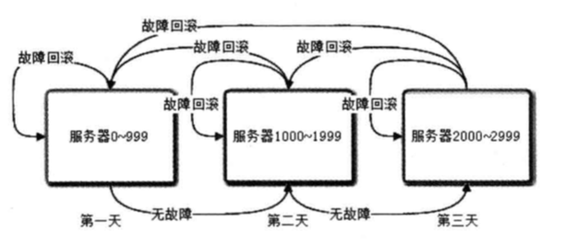
网站灰度发布模型

Slide 57
Agenda
网站可用性的度量和考核
高可用的网站架构
高可用的应用
高可用的服务
高可用的数据
高可用网站的软件质量保证
网站运行监控

Slide 58
网站运行监控
“不允许没有监控的系统上线”,这是许多网站架构师在做项目上线评审时常说的一句话。网站运行监控对于网站运维和架构设计优化至关重要,运维没有监控的网站,犹如驾驶没有仪表的飞机。盲人骑瞎马,夜半临深渊而不知,生死尚且未卜,提高可用性、减少故障率就更无从做起了。
监控数据采集
监控管理

Slide 59
监控数据采集
用户行为日志收集：用户所在浏览器上所做的所有操作及其所在的操作环境，Ip地址、页面访问路径、页面停留时间
服务端日志收集
客户端日志收集
服务器性能监控
Load
内存
磁盘
IO
运行数据监控
缓存命中率
平均RT
QPS

Slide 60
监控管理
系统报警
一旦指标超过某个阈值，就意味着系统可能要出现故障，需要对相关人员报警，及时采取措施。
失效转移
自动优雅降级
网站为了应付突然爆发的访问高峰，主动关闭部分服务，释放部分系统资源，保证网站核心功能正常访问的一个手段。

